Slide 1
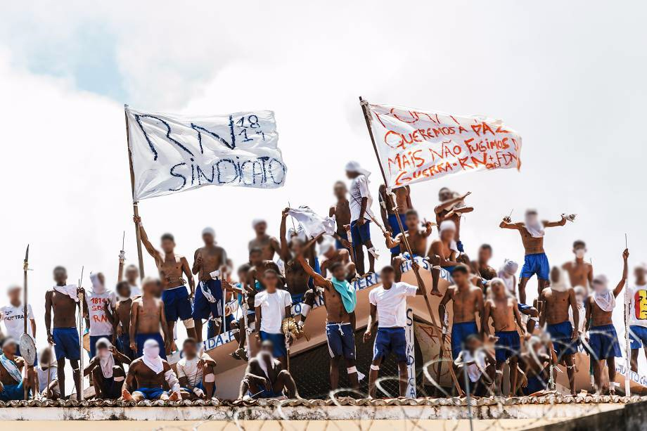
Segurança pública e sistema prisional potiguar
Juliana Melo
Dra. Antropologia Social
DAN/PPGAS/UFRN
juliana_melo2003@yahoo.com

Slide 2
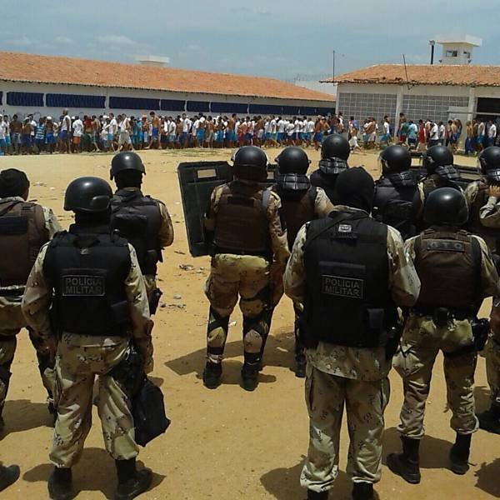
Os eventos
Rebeliões de março de 2015/Presídio de Alcaçuz: queima de ônibus, destruição das celas, um “comando”;
Agosto de 2016: instalação de bloqueadores de celulares no Presídio Estadual de Parnamirim; rebelião, destruição da unidade prisional, ataques a ônibus e carros particulares.
Janeiro de 2017: massacre em Alcaçuz e consequências que se repetem e que se expandem pela cidade.
OS CICLOS que se repetem:
Medo, ódio, repressão e a lógica da guerra;
As estratégias: fortalecimento da repressão policial, da lógica punitiva, encarceramento em massa e “guerra às drogas” ; as normas legais e as práticas.
As queixas e as rebeliões: quem as escuta? Como se tornam visíveis?
A negociação consentida e a corrupção.
Quando a violência é só o que resta: guerra, catarse e as espirais da violência.
A greve de fome, os maus tratos com as famílias, violações e a falta de apoio social e jurídico;
O quadro anterior: seletividade policial e penal; falta de reconhecimento e o desejo de reconhecimento e a positividade da violência.

Slide 3
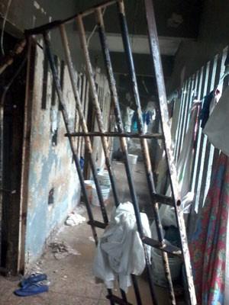
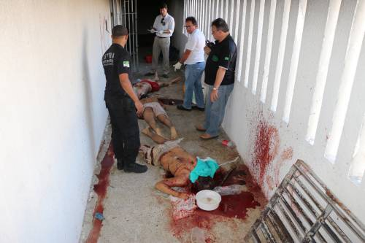
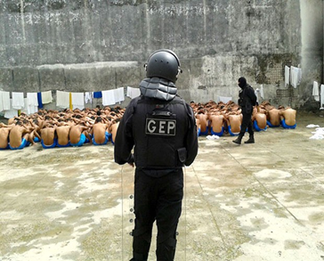
Alcaçuz 2015

Slide 4
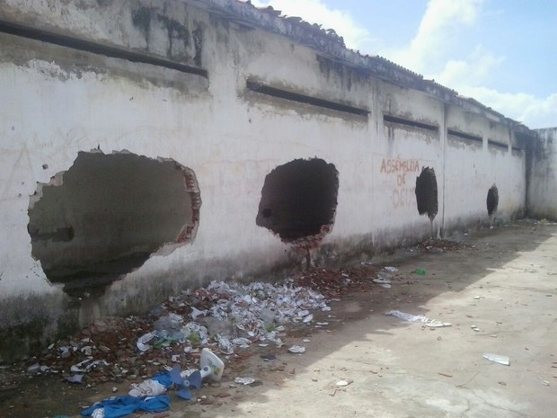
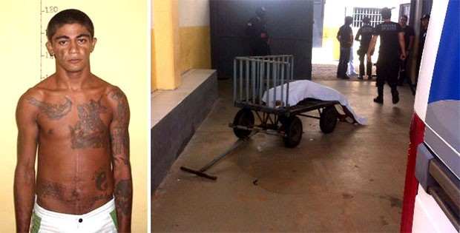
Alcaçuz 2015

Slide 5
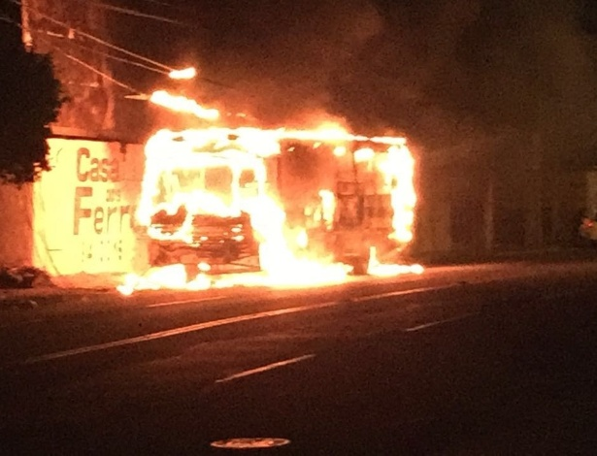
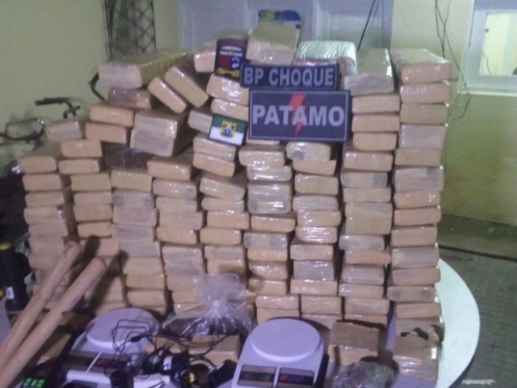
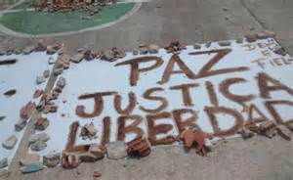
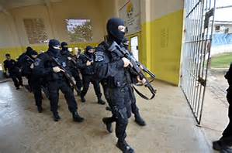
PEP 2016

Slide 6
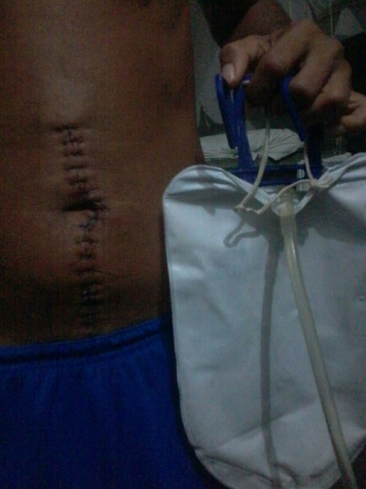
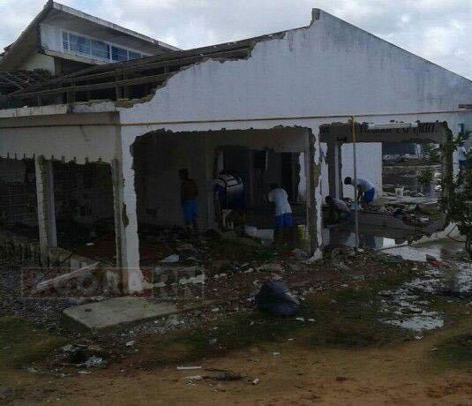
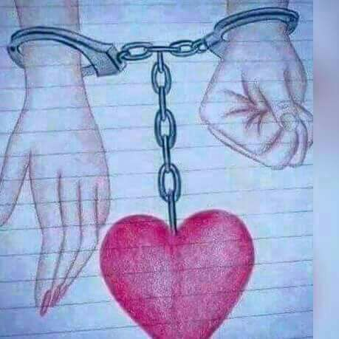
Alcaçuz 2017, raimundo nonato e pep.

Slide 7
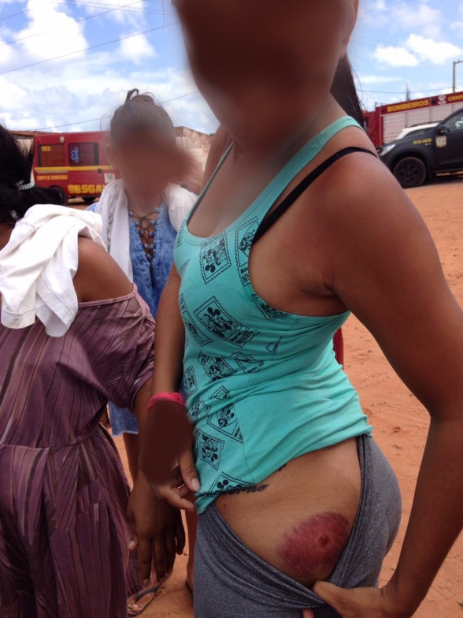
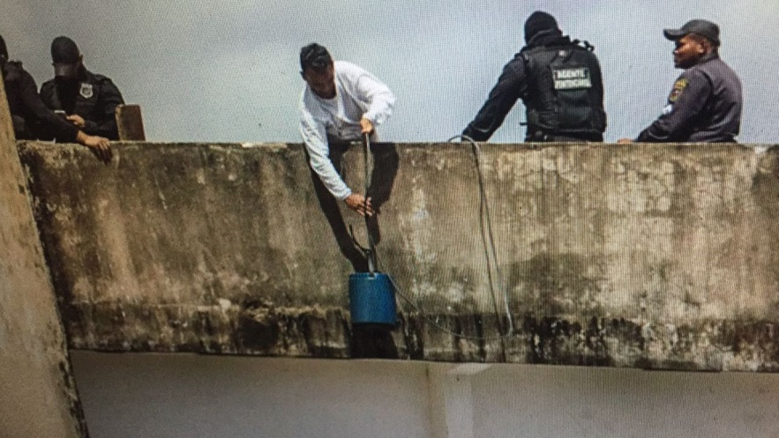
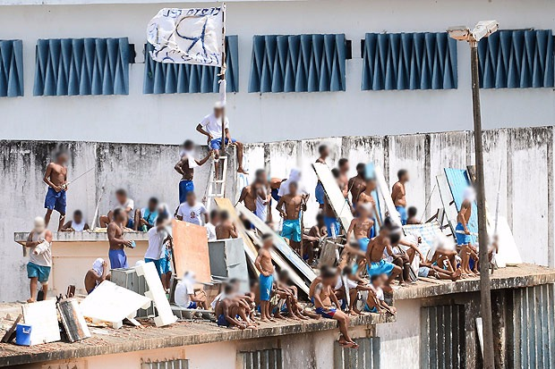
2017

Slide 8
Como pensar esses fatos? Qual o sentido dessa reflexão?
Qual a relação entre ordem social e crime?
Qual a funcionalidade do crime?
Qual a relação entre o crescimento da criminalidade urbana e os aparelhos de justiça criminal?
Qual é o lugar da prisão?
Qual a relação entre justiça e punição?
Quem são os recrutados pelo crime e para a prisão?
Da sujeição, da revolta e do desejo de reconhecimento.
Qual o papel dos tráfico de drogas?
Dos policiais?
Do Direito e da seletividade penal?

Slide 9
Crime, ordem social e respostas possíveis.
O crime tem sua funcionalidade;
Contexto histórico: 1980 - crescimento da violência urbana e hiperencarceramento; insegurança, medo e o ódio;
Comando vermelho, PCC, alianças e faccionalismo.
O talibã do crime e o sindicato.
O que não se diz: sobre a “massa”; evangélicos e das disputas entre as famílias.
A organização do crime em Natal e suas consequências: do “crime artesanal” ao empresarial; a disputa por mercados e a ideia de honra e virilidade;
A segurança pública: “55 mortos e 5 kg de drogas apreendidos”; “são todos traficantes”; a lógica da punição e do “precisam sofrer para aprender”.

Slide 10
Perfil social e representação social
Quem são os aprisionados?
Quem são os “animalizados”? A quem esse mito interessa?
Quais as motivações para o crime?
Por quais crimes são capturados?
Quais as consequência sociais: novas sociabilidades e disputa por territórios.
Qual o papel do sistema de justiça criminal, da polícia e daqueles que estão em constante suspeição? Da política de guerra às drogas?
O que é ser gente? Crime e trabalho.
Disputa por poder, busca de proteção e de reconhecimento (que sempre será limitado e cuja liderança sempre será instável).
Por que a prisão deve interessar a todos?

Slide 11
A oficina do diabo e sua complexidade.
Complexidade: heterogeneidade e homogeneidade; políticas paradoxais, falência e sucesso do sistema.
Características: encarceramento massivo; falta de dignidade; superlotação; falência estrutural crônica; fluidez entre a legalidade e a desordem social (a relativização dos direitos, a arbitrariedade e a corrupção policial); desrespeito e criminalização dos familiares; a questão dos sentimentos, dos insultos e da subjetividade;
Sistema potiguar: excesso de população prisional; falta de dignidade e condições mínimas; falta de encaminhamento de processos; reincidência; excesso de presos provisórios e sem julgamento.
Qual o papel da família na gestão do crime e da economia dos miseráveis?
O que a prisão produz? Como o Estado Brasileiro faz a gestão da miséria humana? Quais são as consequências?

Slide 12
A vida no sistema:
A banalidade da vida e do mal: “aqui a gente morre por um cigarro”.
O caos e o medo;
O crime “desorganizado” e o “comando”.
A importância do proceder na prisão e a “massa carcerária”.
As regras para a vida no cotidiano; troca e circulação de objetos; solidariedade e ajuda mútua; as atitudes morais e a etiqueta; a circulação de drogas, a lei do silêncio.
A infração às regras: a cobrança, as dívidas e os ciclos de dependência.
As drogas : entre ser rei e ser dependente.
Os “iguais” e os diferentes na prisão: presos provisórios, classificados; os natos e os criminosos por acaso ou por revolta
As lideranças: sociabilidade violenta e instabilidade.
A divisão social e as diversas categorias nativas: os juízes, os malandros, os caídos, os “robôs”, os “loque”, os laranjas, os dependentes.
O papel dos jovens e a revolta.
O que a redemocratização inconclusa, a questão da dignidade e cidadania tem a ver com tudo isso?”

Slide 13
“bandido bom é bandido morto”; “mulheres de bandidos são um monte de rapariga e ainda ficam atrapalhando o trânsito”.
Sujeição e criminalização da pobreza.
Criminalização de famílias inteiras e gerações.
O tipo social e o crime: por que alguns crimes “doem” mais e outros não? Por que alguns tem direitos assegurados e outros não?
O excesso de prisão e a verticalidade do crime: quais as razões? O que a guerra às drogas tem a ver com tudo isso?
A miséria prisional, a gestão da vida e os exércitos de soldados. Por que prendemos tanto e as taxas de homicídio, por exemplo, não param de crescer?
A violência é parte da vida na prisão: promovida pelo Estado e por eles próprios. É uma espiral. Todos nós participamos.
Relativização dos Direitos, a desigualdade e a omissão da sociedade.
O que esperar de quem não se espera nada?
A guerra que não terminou ainda...Quais serão os novos capítulos? Quantas pessoas mais precisarão morrer?

Slide 14
A QUEM SERVEM OS MITOS?
-O presídio é a oficina do diabo.
-Bandido bom é bandido morto.
-Filho de peixe, peixinho é.
-São todos traficantes.
-Direitos Humanos são o cacete.
Quais são suas consequências:
-Aumento do encarceramento e da criminalidade.
-Prisão preventiva em excesso e presos provisórios.
-O 700 líderes e os milhares de soldados.
-O barril de pólvoras e os túneis tapados com areia.

Slide 15
Referenciais
LIMA, Renato (et al). Crime, polícia e justiça no Brasil. São Paulo: Contexto, 2014.
RAMALHO, José Ricardo. O mundo do crime. A ordem pelo avesso. São Paulo: IBCCRIM, 2002.
COELHO, Edmundo. A oficina do Diabo. Rio de Janeiro: Espaço e Tempo, 1987.
BIONDI, Karina. Junto e Misturado. Uma etnografia do PCC. São Paulo: Terceiro Nome, 2010.
PRADO, Sophia. Desigualdade, revolta, reconhecimento, ostentação e ilusão. O processo de construção de jovens em bandidos em uma Unidade Socioeducativa de Internação no DF. Dissertação de Mestrado. PPGAS/UFRN, 2016.
MENEZES, Laís Luz De. Ordem e Disciplina, Sentimentos e Emoções: Uma História Da Penitenciária De Alcaçuz. Dissertação de Mestrado. PPGH/UFRN, 2016.
LEMGRUBER, Julita. Cemitério dos Vivos. Análise sociológica de uma prisão de mulheres. Rio de Janeiro: Achiamé, 1983.

